Slide 1

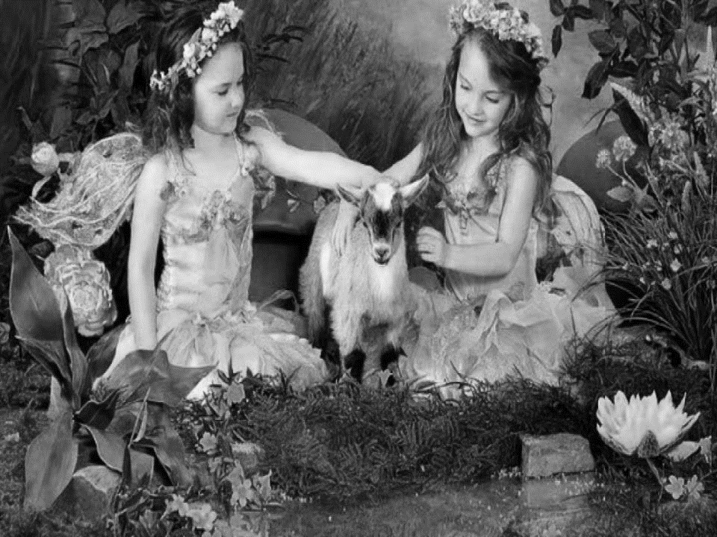
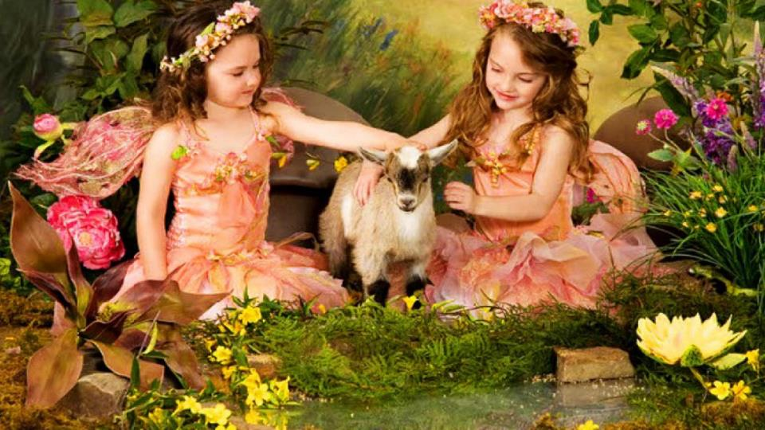
Formatação: Dorotéia Gomes
À DESCOBERTA DO
AMOR

Slide 2




Ensaia um sorriso
e oferece-o a quem não teve nenhum.
Ensaia um sorriso
e oferece-o a quem não teve nenhum.

Slide 3



Agarra um raio de sol
e desprende-o onde houver noite.
Agarra um raio de sol
e desprende-o onde houver noite.

Slide 4


Descobre uma nascente
e nela limpa quem vive na lama.
Descobre uma nascente
e nela limpa quem vive na lama.

Slide 5



Toma uma lágrima
e pousa-a em quem nunca chorou.
Toma uma lágrima
e pousa-a em quem nunca chorou.

Slide 6


Ganha coragem
e dá-a a quem não sabe lutar.
Ganha coragem
e dá-a a quem não sabe lutar.

Slide 7


Inventa a vida
e conta-a a quem nada compreende.
Inventa a vida
e conta-a a quem nada compreende.

Slide 8



Enche-te de esperança
e vive á sua luz.
Enche-te de esperança
e vive á sua luz.

Slide 9


Enriquece-te de bondade
e oferece-a a quem não sabe dar.
Enriquece-te de bondade
e oferece-a a quem não sabe dar.

Slide 10
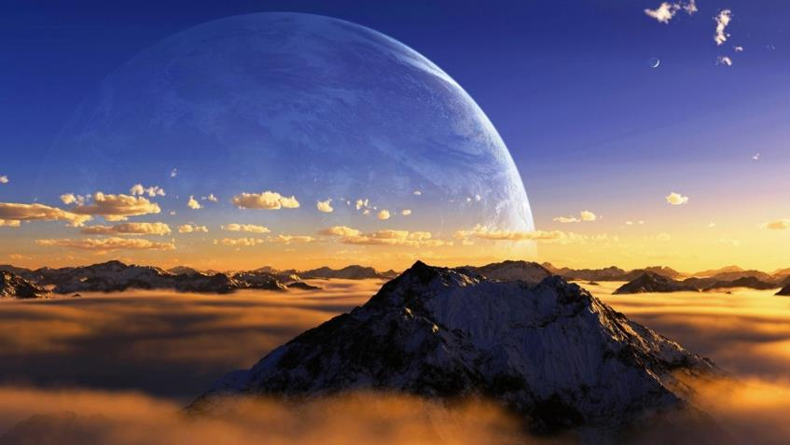
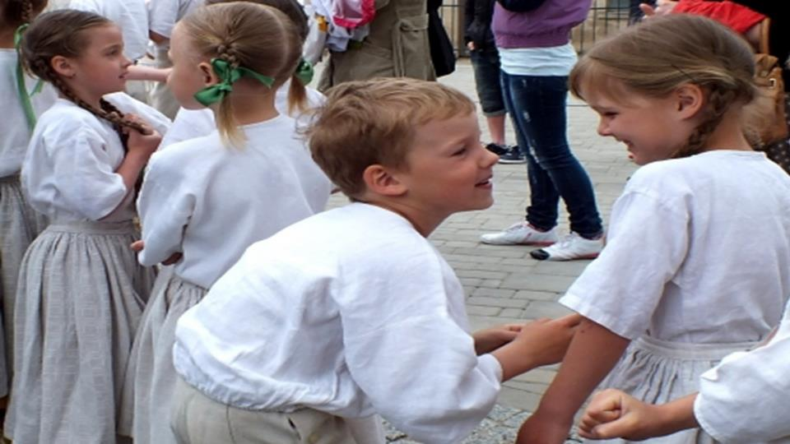
Vive com amor
e fá-lo conhecer ao Mundo.
Vive com amor
e fá-lo conhecer ao Mundo.

Slide 11


Texto: Á descoberta do amor.
Autor: Mahatma Gandhi.
Formatação: Dorotéia Gomes
Imagens: Internet
Música: Sade Paradise
www.sergrasan.com/doroteiagomesslides
doroteiagomes06@gmail.com

